Slide 1
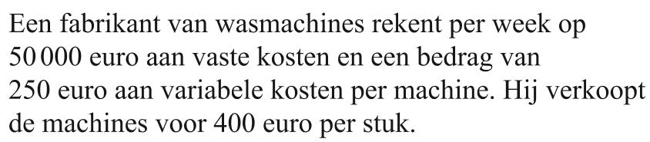
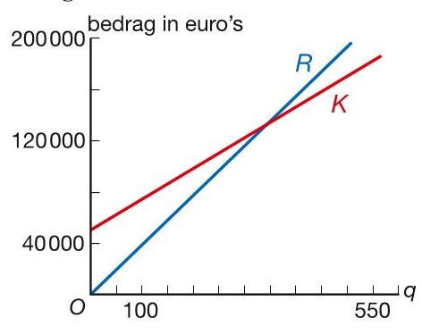
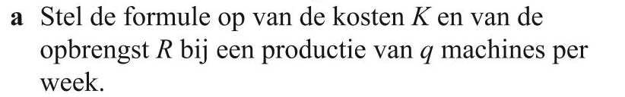
















Opgave 38
$$K=$$
$$250∙q+50000$$
( kosten )
$$R=$$
$$400∙q$$
( opbrengst )
$$?$$
$$333,33…$$
grafisch-numeriek
( via GR )
algebraïsch
voer in:
$$Y_{1}=250x+50000$$
$$250∙q+50000=400∙q$$
en
$$Y_{2}=400x$$
$$250q−400q=−50000$$
Calc-intersect op venster
$$\left[0, 600\right]x[0, 200000]$$
$$−150q=−50000$$
geeft
$$x=333,33… en y=133333,33…$$
$$q=\frac{−50000}{−150}$$
$$=333,33…$$
De fabrikant maakt winst als $R>K$ ,
dus als $q>333$

